Slide 1
МБУК «ЦБС» г. Гуково
Городская библиотека №2
Поэт из страны детства
Виртуальная выставка
2023

Slide 2
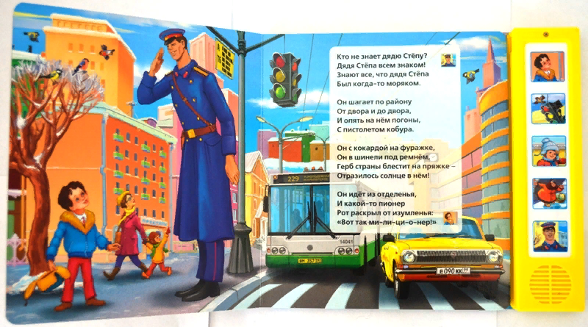
Знаменитый дядя Степа, бывший флотский старшина, стал милиционером! Ребята сразу же прозвали его дядя Степа - Светофор!.. Хотите знать почему? Читайте о подвигах доблестного дяди Степы - милиционера!..
Михалков, С. Дядя Степа / С. Михалков. – Москва : Малыш, 2022. – 64с.

Slide 3
Однажды Медведь наступил Зайцу на лапу. Зайцу было не очень больно, но он стал сильно кричать и ругать Медведя, что тот его покалечил. Тогда Мишка взял Зайца к себе в берлогу полечить.
Михалков, С. Заяц-симулянт / С. Михалков. – Москва : Стрекоза, 2007. – 64с.

Slide 4
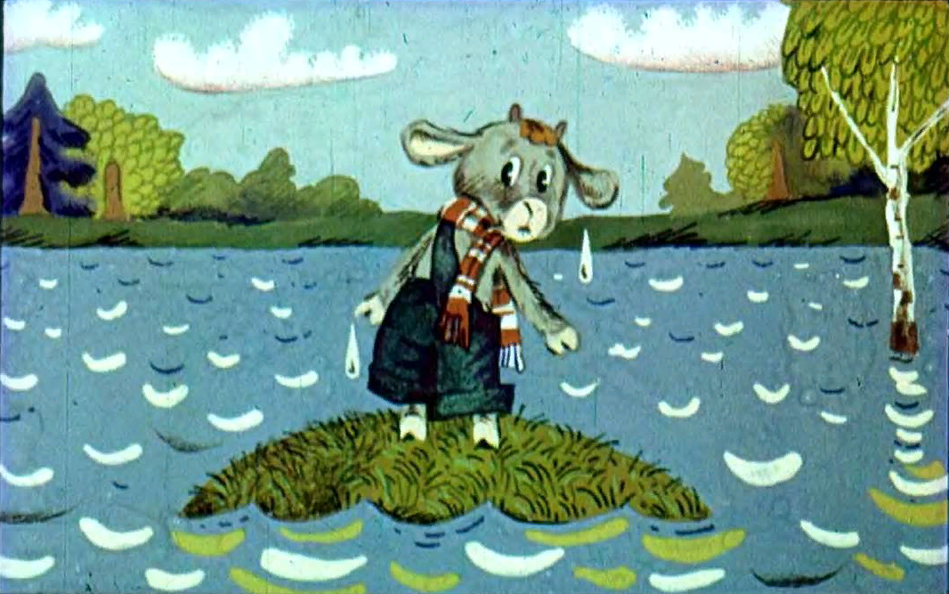
Маленький козленок был непослушный и упрямый. Он не послушал мать, ускакал в далекий лес и попал под ливень. Он очутился на острове среди огромной лужи. Его могли подстеречь злые звери. Кряква сумела организовать козленку помощь. Журавли, зайцы, бобры, пеликаны постарались спасти его. Он вернулся домой, к маме и все вместе весело отпраздновали это событие.
Михалков, С.В. Стихи и сказки : Упрямый козленок / С.В. Михалков ; Вступ. ст. Д. Благого. – Переизд. – Москва : Дет. Лит., 1987. – 655с.. : ил. – (Золотая библиотека)

Slide 5
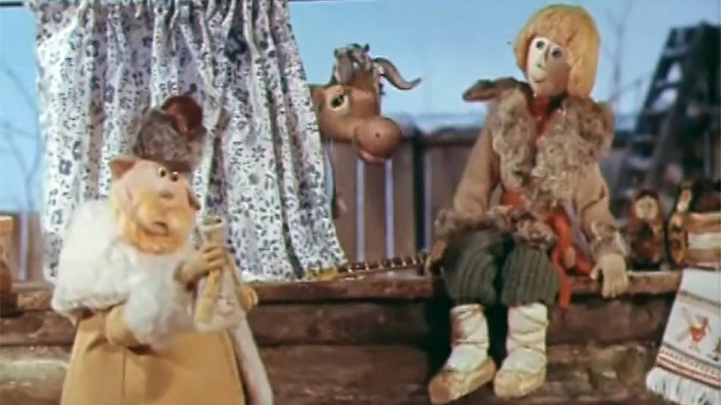
В стихотворении идет повествование о процедуре продажи старой коровы стариком. Несчастная корова перестала приносить хозяину доход, стала обузой. С утра стоит на базаре старичок, делает безуспешные попытки избавиться от животинки, но желающих купить корову за все время пребывания его на торговой территории не находится.
Михалков, С. Как старик корову продавал / С. Михалков. – Москва : Малыш, 2013. – 10с.

Slide 6
Наш герой абсолютный трезвенник и не собирается присоединяться к застолью. Но местное общество иного мнения. И вот под уговорами и откровенным давлением, воля воробышка теряет твердость.
Михалков, С.В. Детям : Стихи, сказки, рассказы, басни, пьесы : Непьющий воробей / С.В. Михалков ; Предисл. Д.Д. Благого ; Рис. И. Ильинского, Е. Рычева, Ф. Лемикуля, Ю. Коровина. – Москва : Дет. Лит., 1981. – 590с. : ил. – (Библиотека мировой литературы для детей,т. 22, кн. 3)

Slide 7
Михалков, С. Избранные произведения : Стихи, Басни, Пьесы : Полкан и Шавка / С. Михалков. – Москва : Художественная литература, 1951. – 239с. Полкан и Шавка
О статном псе Покане и вредной Шавке, погнавшихся за зайцем и повстречавших в лесу волков. Хвастливая Шавка сразу поджала хвост, почуяв смерть, а Полкан решил драться. Шавка сбежала, а Полкан вступил в бой.

Slide 8
С помощью этого стихотворения можно учить малышей как нужно себя вести. В первую очередь в отношении старших.
Михалков, С.В. Антология Сатиры и Юмора России XX века. Т. 45 : Шел трамвай десятый номер / С.В. Михалков. – Москва : Эксмо, 2006. – 512с. : ил.

Slide 9
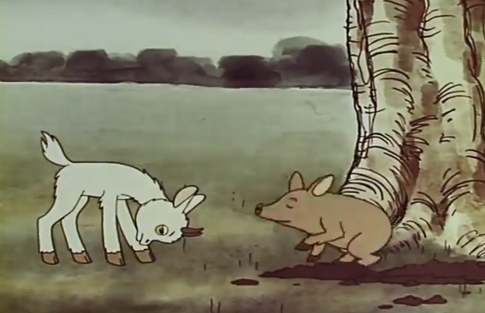
Главный герой маленький, приставучий и неугомонный козлик, который хотел со всеми бодаться и щенок, который хотел кусаться.
Михалков, С.В. Стихи и сказки : Хочу бодаться / С.В. Михалков ; Вступ. ст. Д. Благого. – Переизд. – Москва : Дет. Лит., 1987. – 655с.. : ил. – (Золотая библиотека)

Slide 10
Спасибо
за просмотр!

